Slide 1
Time Series Analysis
Wprowadzenie do Analizy Szeregów Czasowych

Slide 2
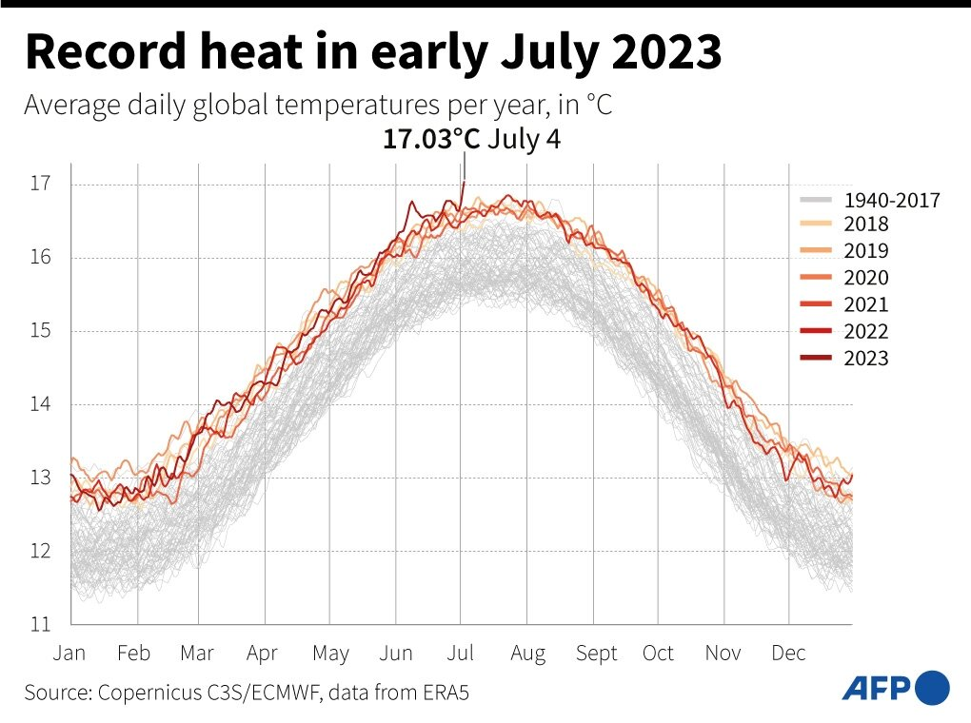
Czym są szeregi czasowe?
Dane uporządkowane w czasie – obserwacje w równych odstępach czasu.
Przykłady: temperatura, ceny gazu, zużycie energii.
Występują w wielu dziedzinach: ekonomii, meteorologii, energetyce.
Przykład: codzienne pomiary temperatury przez rok.
Kluczowa cecha: dane są zależne od czasu.

Slide 3
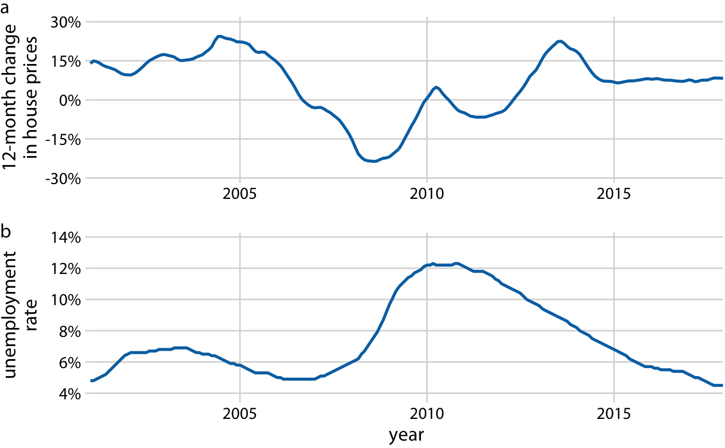
Gdzie spotykamy szeregi czasowe?
Prognozy pogody – najpopularniejszy przykład.
Planowanie produkcji w przemyśle.
Zarządzanie zapasami gazu w magazynach.
Monitorowanie zużycia energii w gospodarstwach domowych.
Analiza sprzedaży w sklepach – np. sezonowość.

Slide 4
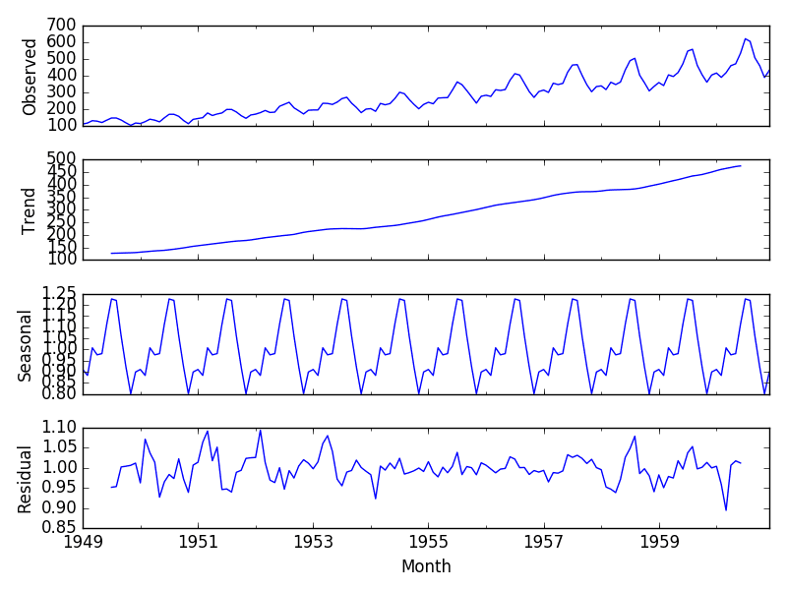
Trend, sezonowość, szum – podstawy analizy
Trend: Długoterminowa tendencja wzrostu lub spadku (np. ceny gazu).
Sezonowość: Powtarzające się wzorce w danych (np. wyższe zużycie gazu zimą).
Szum: Losowe fluktuacje, które zakłócają dane.
Rozpoznanie tych elementów to podstawa analizy.
Przykład: Trend wzrostowy z sezonowymi spadkami.

Slide 5
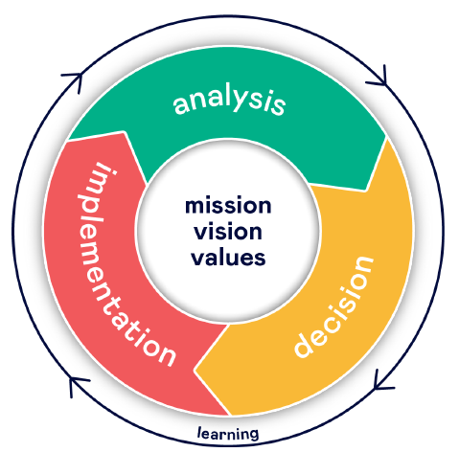
Znaczenie prognozowania
Pomaga przewidywać przyszłość i planować działania.
Ogranicza ryzyko w decyzjach biznesowych.
Optymalizuje koszty w branży gazowej (np. zamówienia surowców).
Ułatwia zarządzanie zapasami w okresach sezonowych.
Wspiera strategię długoterminową firm.

Slide 6

Prognozowanie w praktyce – inspiracja
Prognozy są wykorzystywane w kluczowych sektorach gospodarki.
Pozwalają lepiej zarządzać zasobami (np. gazem, energią).
Wspomagają codzienne decyzje – od ogrzewania po inwestycje.
Dają możliwość przewidywania przyszłości na podstawie danych.
Każdy krok w nauce to inwestycja w rozwój zawodowy.

Slide 7
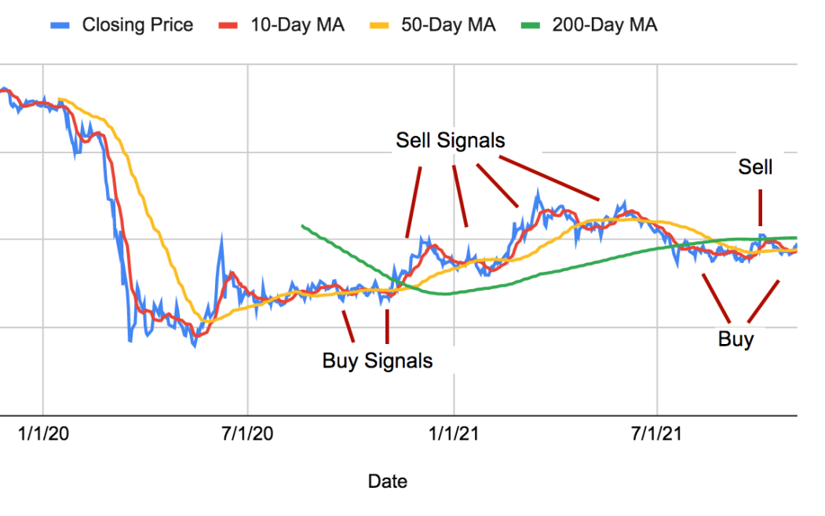
Klasyczne metody prognozowania
Metoda średnich ruchomych: Średnia z kilku ostatnich obserwacji.
Wygładzanie wykładnicze: Większa waga dla nowszych danych.
Łatwe do zastosowania w przypadku prostych danych.
Popularne w codziennym zarządzaniu (np. zużyciem gazu).
Przykład: przewidywanie na podstawie ostatnich 7 dni.

Slide 8
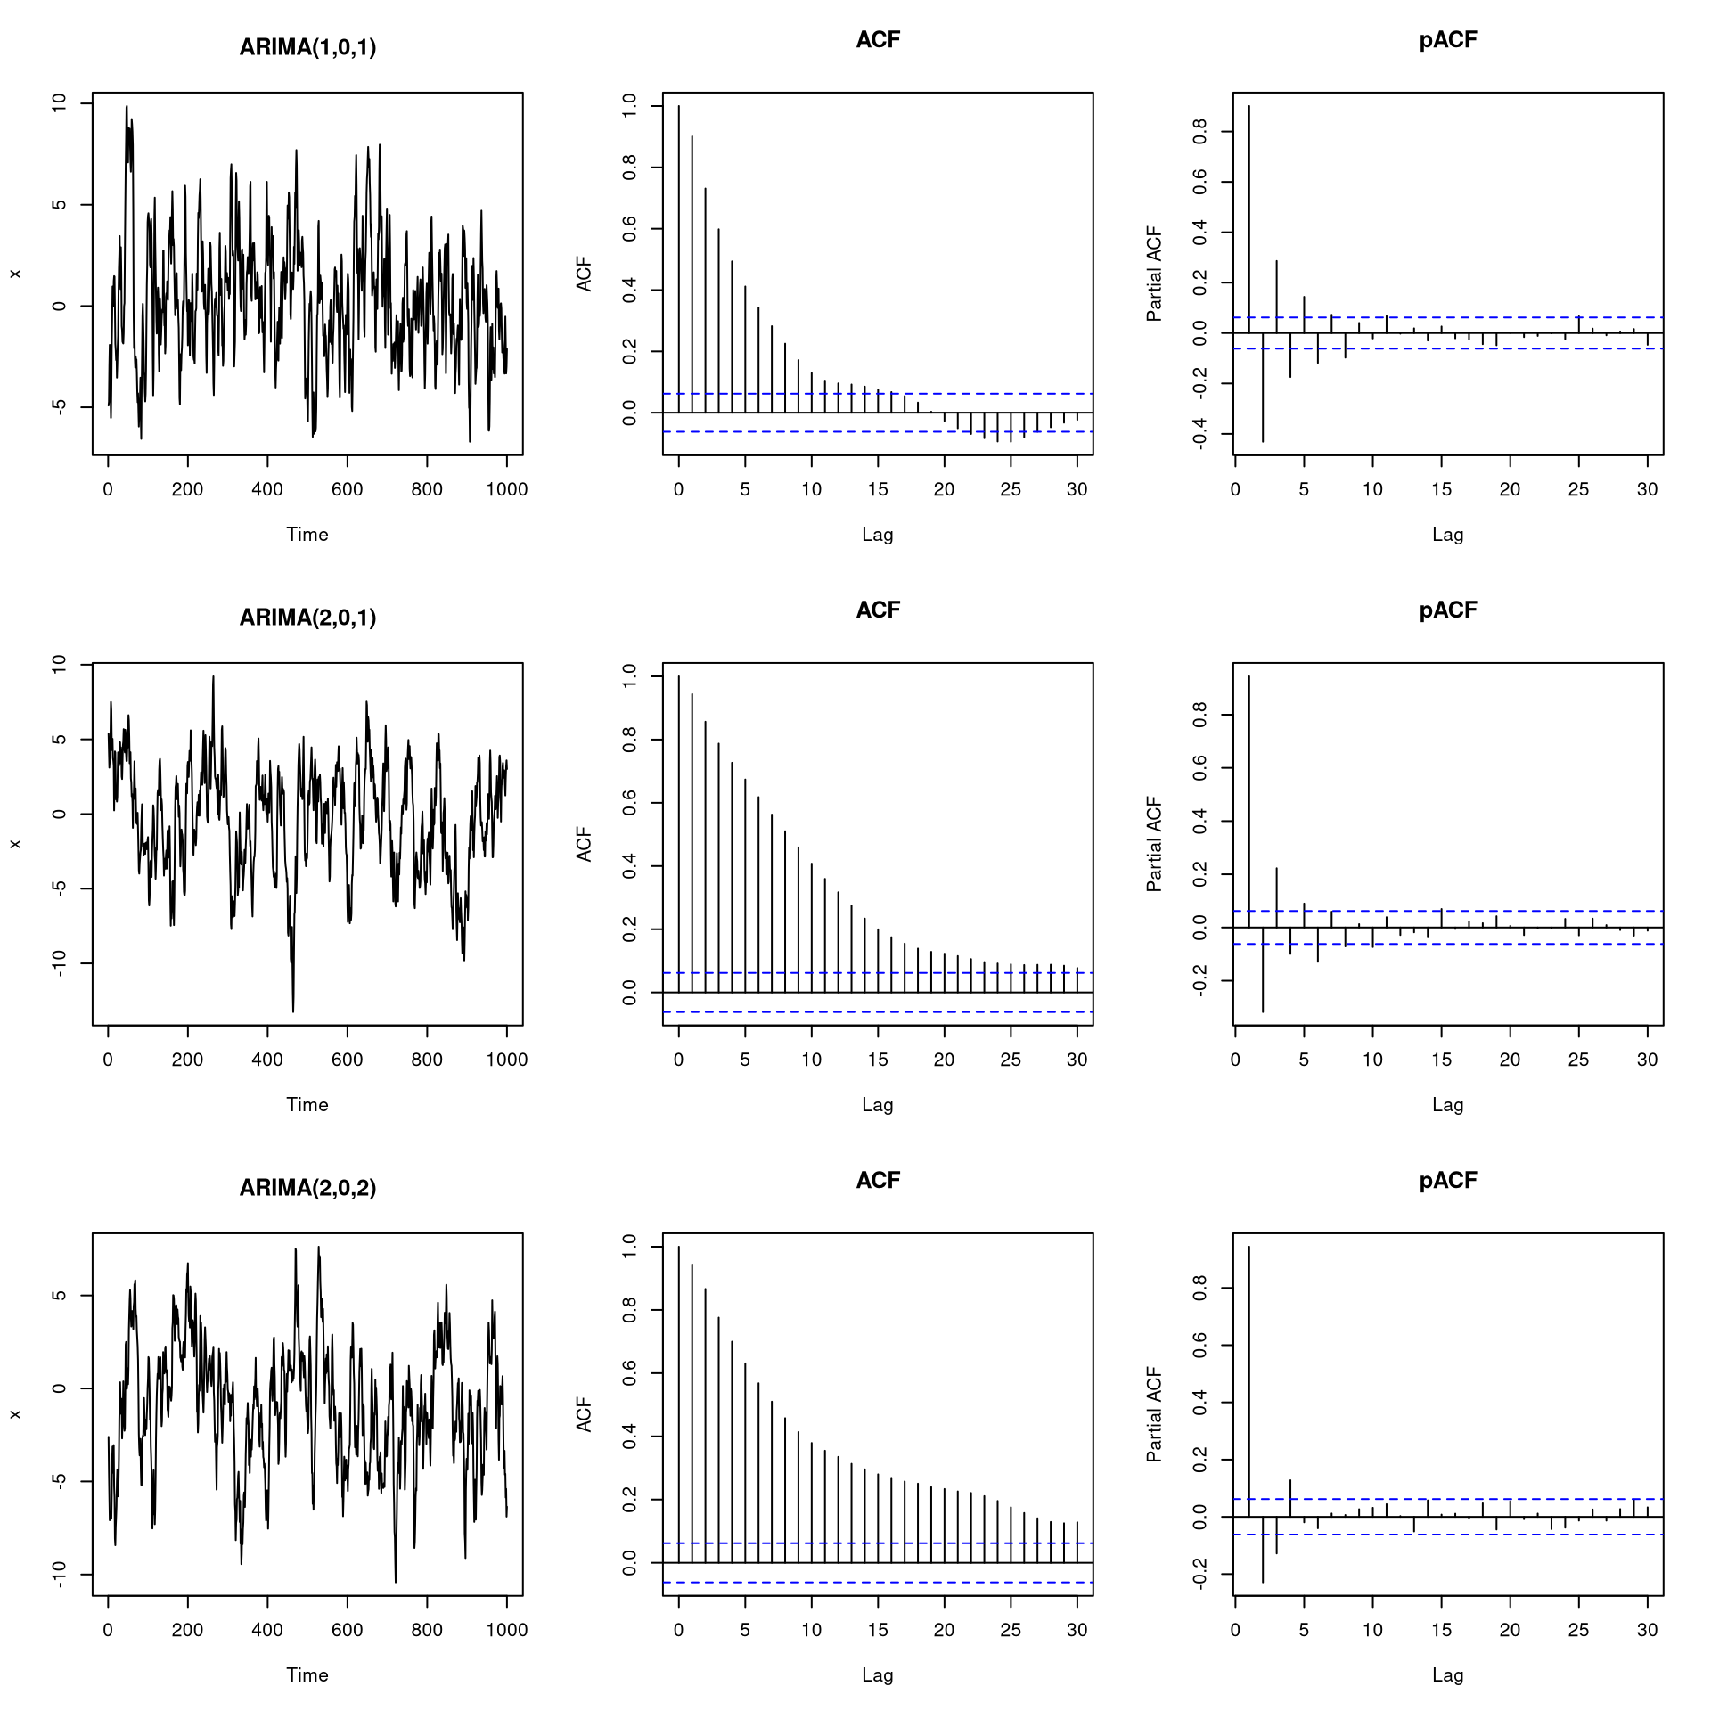
ARIMA – uniwersalne narzędzie prognozowania
Autoregressive Integrated Moving Average (ARIMA): Zaawansowana metoda.
Umożliwia modelowanie trendów i sezonowości.
Dostosowanie do różnych typów danych (np. liniowych, nieliniowych).
Wymaga analizy wstępnej – dopasowania parametrów.
Stosowane w prognozowaniu popytu na gaz lub energię.
Notes:
Dodatkowo do wspomnienia: SARIMA, SARIMAX, ARIMAX
X – zawierają zmienne zewnętrzne

Slide 9
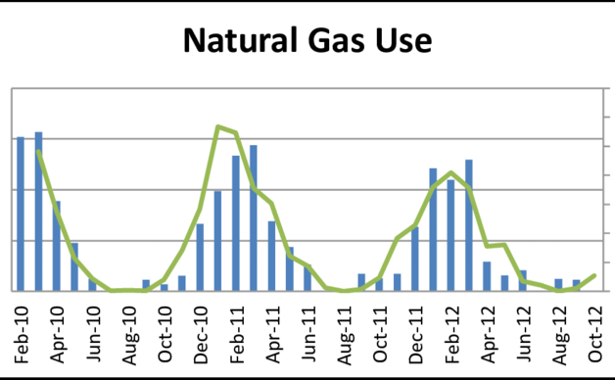
Wzorce i cykle w danych czasowych
Rozpoznawanie powtarzających się cykli (np. sezonowych).
Identyfikacja wzorców zachowania w danych (np. wzrost zużycia w zimie).
Modele dopasowane do specyficznych dziedzin (np. prognozowanie według temperatur).
Wykorzystanie danych historycznych jako bazy do prognoz.
Przykład: porównanie danych z poprzednich lat dla tych samych okresów.

Slide 10
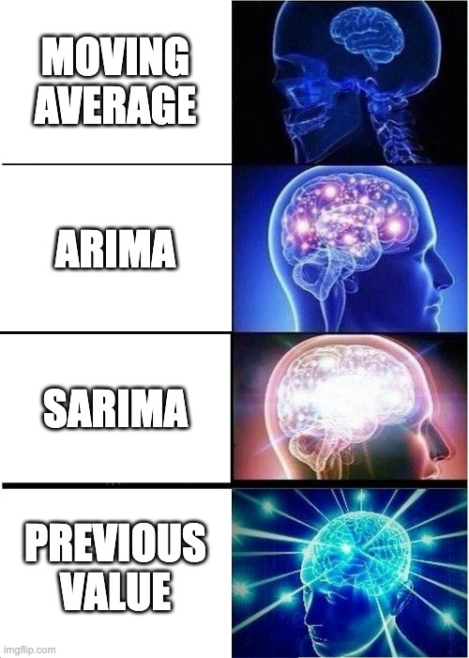
Dlaczego warto zacząć od prostych modeli?
Łatwe do zrozumienia i wdrożenia.
Nie wymagają zaawansowanej wiedzy technicznej.
Dobre dla danych o stabilnym trendzie i sezonowości.
Mogą być punktem wyjścia przed bardziej złożonymi modelami.
Sprawdzają się w krótkoterminowym prognozowaniu.

Slide 11
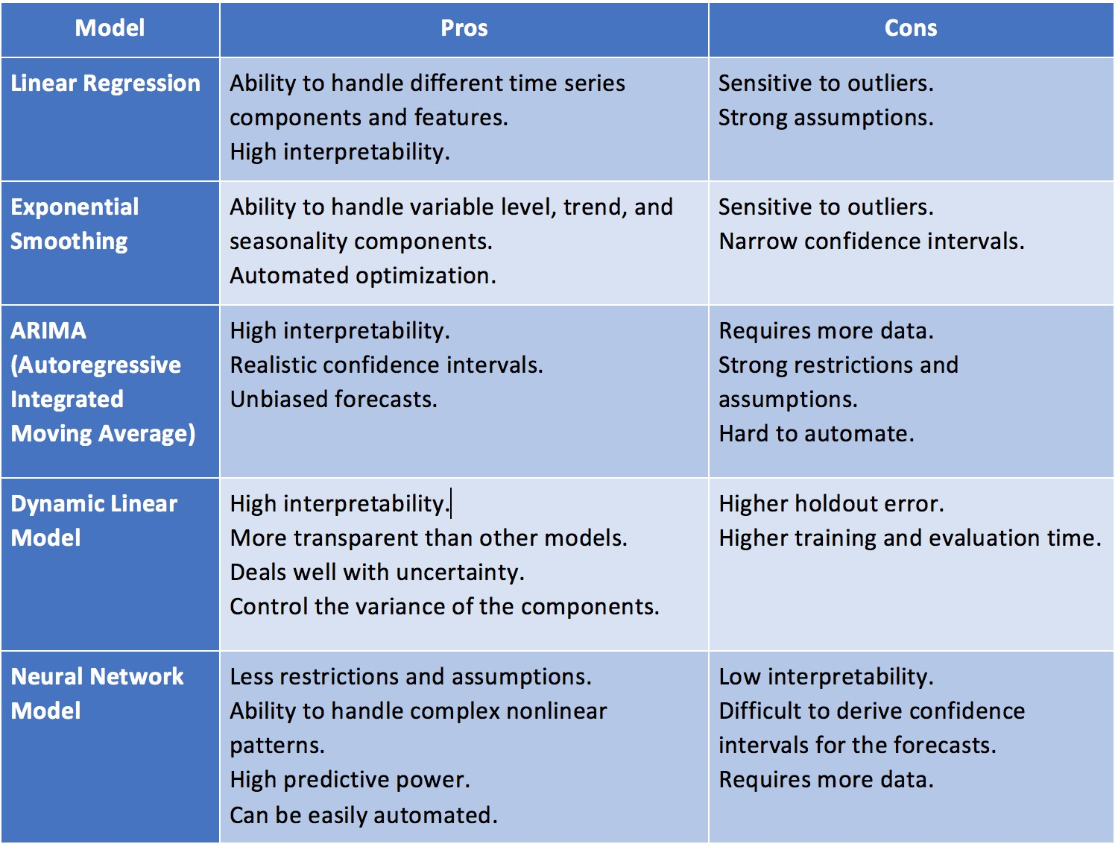
Wybór metody zależny od danych i celu
Proste modele: Szybkie i intuicyjne, ale ograniczone.
Zaawansowane modele (ARIMA): Większa precyzja, wymaga analizy.
Modele oparte na wzorcach: Przydatne przy wyraźnej sezonowości.
Ważne: wybór metody zależy od rodzaju danych i horyzontu prognozy.
Przykład: krótkoterminowe prognozy zużycia gazu zimą – sezonowość.

Slide 12
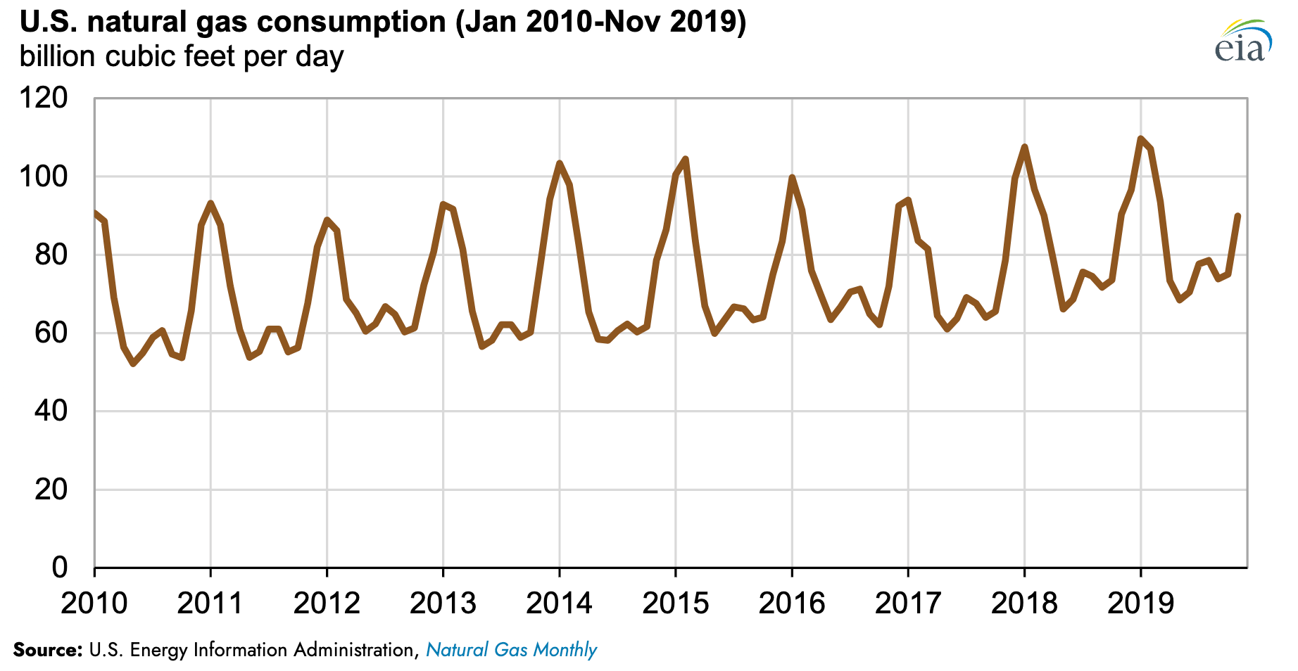
Jak prognozowanie pomaga zarządzać popytem?
Analiza zużycia gazu w różnych porach roku.
Pomoc w optymalizacji zamówień i dostaw.
Unikanie niedoborów lub nadmiarów gazu w magazynach.
Przykład: większy popyt w zimie przy niskich temperaturach.
Kryzys gazowy w obliczu wojny rosyjsko-ukraińskiej.

Slide 13
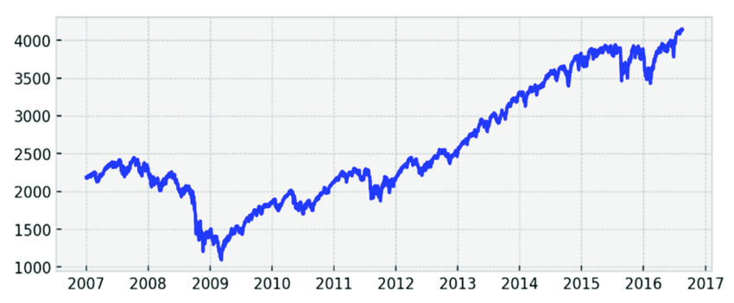
Wahania cen – przewidywanie przyszłości
Rynki surowcowe charakteryzują się dużą zmiennością.
Prognozy cen wspierają podejmowanie decyzji zakupowych.
Czynniki wpływające na ceny: popyt, podaż, polityka.
Przykład: wzrost cen gazu po ograniczeniach eksportu.
Zastosowanie prognoz w negocjacjach i kontraktach.
S&P500
Notes:
Wykres: S&P500

Slide 14
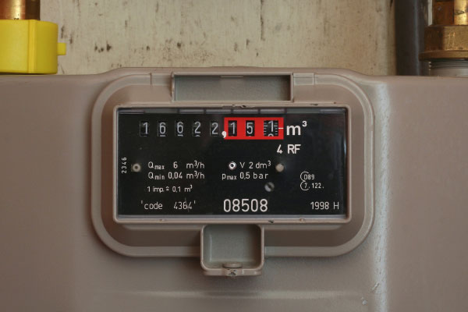
Jak prognozy pomagają oszczędzać energię?
Planowanie zużycia gazu na potrzeby ogrzewania.
Wykorzystanie danych pogodowych w prognozach.
Smart home: systemy sterowania zużyciem gazu.
Przykład: automatyczne dostosowanie temperatury w domu.
Korzyści: niższe rachunki i mniejszy wpływ na środowisko.

Slide 15
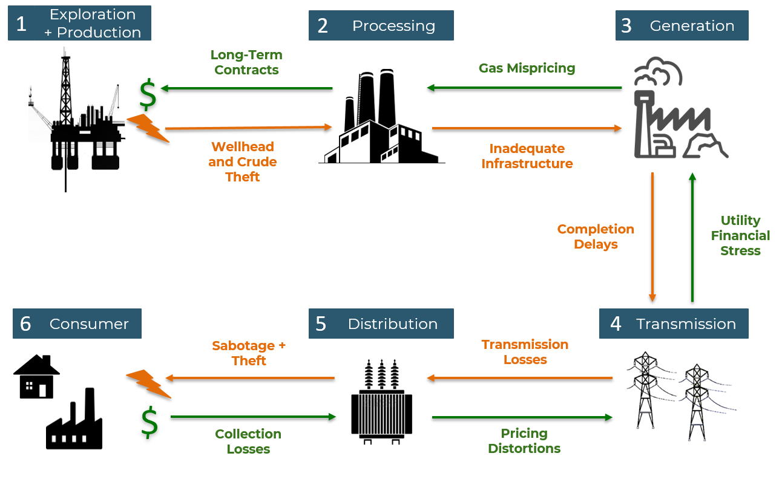
Zastosowania w dużej skali
Planowanie produkcji gazu w elektrowniach.
Dystrybucja gazu w różnych regionach.
Zarządzanie ryzykiem dzięki lepszym prognozom.
Przykład: przewidywanie szczytów zapotrzebowania w okresach chłodu.
Minimalizacja strat dzięki precyzyjnym modelom.

Slide 16

Prognozowanie w praktyce – inspiracje
Prognozy pogody jako podstawa przewidywania zużycia gazu.
Wpływ świąt na zużycie gazu w piekarnikach domowych.
Prognozowanie liczby widzów na zimowych imprezach sportowych.
Anegdoty: nietrafione prognozy i ich konsekwencje (np. nadmiar gazu).
Analiza wpływu pandemii na zużycie gazu w różnych krajach.

Slide 17
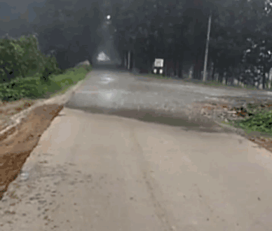
Dlaczego dane czasowe są trudne do przewidywania?
Nagłe zmiany w danych – np. ekstremalne zimy.
Niekiedy brak wyraźnych trendów lub sezonowości.
Niespodziewane wydarzenia – np. kryzysy energetyczne.
Problemy z adaptacją modeli do nowych warunków.
Przykład: rekordowo niskie temperatury w nietypowym okresie.

Slide 18
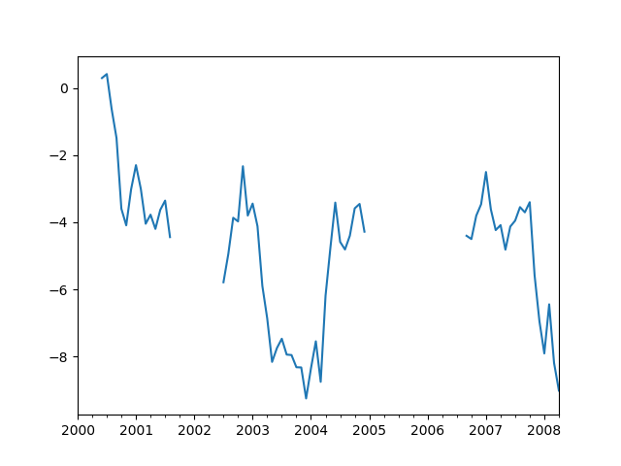
Brakujące dane i szum – jak sobie z nimi radzić?
Brakujące dane: Utrudniają dokładne prognozy.
Szum: Losowe zakłócenia ukrywają rzeczywiste wzorce.
Problemy techniczne przy zbieraniu danych (np. uszkodzone czujniki).
Konieczność oczyszczania danych przed analizą.
Przykład: poprawianie brakujących danych za pomocą interpolacji.

Slide 19
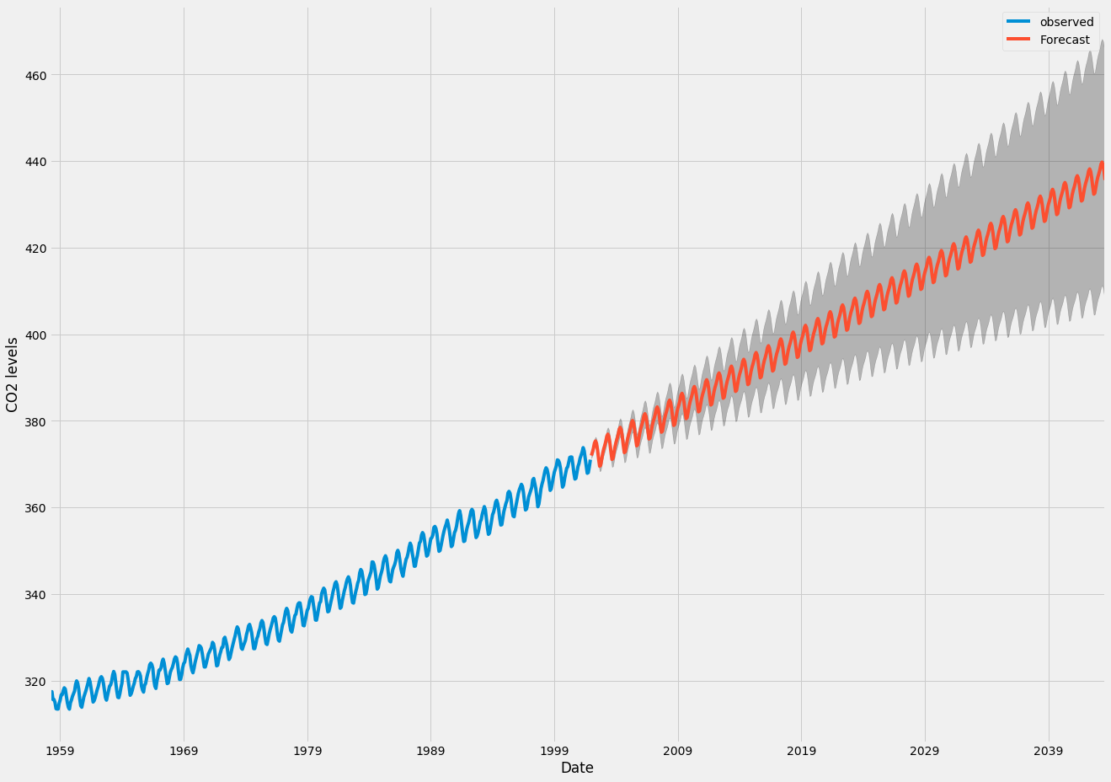
Dlaczego długoterminowe prognozy są wyzwaniem?
Im dłuższy horyzont czasowy, tym większe ryzyko błędu.
Wpływ zmiennych zewnętrznych, których nie da się przewidzieć.
Modele często bazują na założeniu stabilności trendów.
Przykład: przewidywanie cen gazu na kilka lat do przodu.
Alternatywa: aktualizacja prognoz w krótszych okresach.

Slide 20
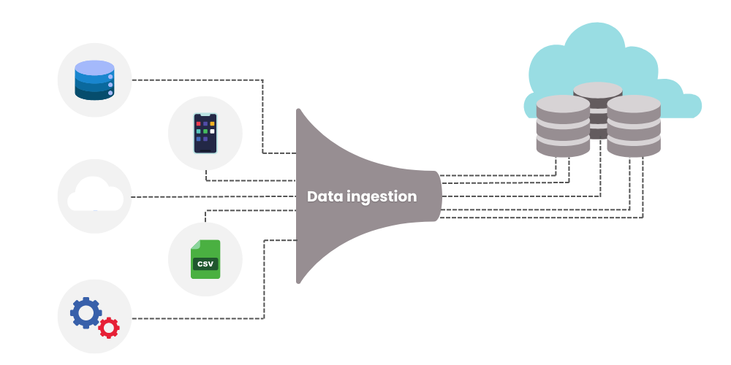
Jak radzić sobie ze zmiennością otoczenia?
Modele muszą być dostosowywane do zmieniających się danych.
Uczenie modeli z nowymi danymi historycznymi.
Wyzwanie: wczesne rozpoznanie nowych wzorców.
Przykład: wpływ pandemii na zużycie gazu.
Automatyczne systemy aktualizacji prognoz.

Slide 21
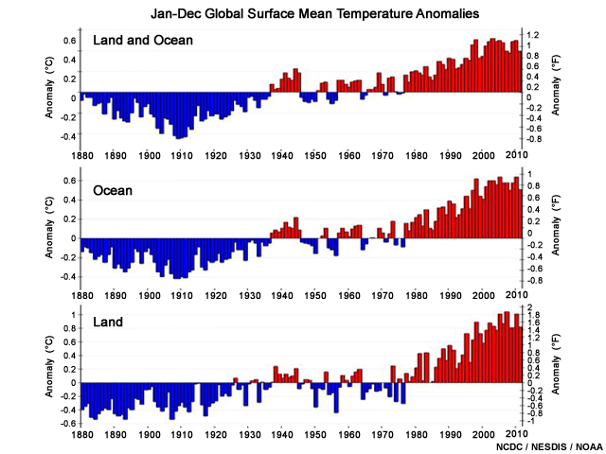
Ciekawostki z wyzwań prognozowania
Nagłe zmiany polityczne i ich wpływ na ceny gazu.
Ekstremalne zjawiska pogodowe – jak je uwzględnić w prognozach?
Sezonowość związana z nietypowymi wydarzeniami (np. mundial w zimie).
Wpływ technologii, np. zwiększonego wykorzystania odnawialnych źródeł energii.
Anegdota: nietrafiona prognoza na podstawie historycznie stabilnych danych.
Notes:
Anegdota na podstawie zamówień covid:
Najpierw krach
Potem niesamowity wzrost (braki magazynowe)
Potem stabilizacja

Slide 22
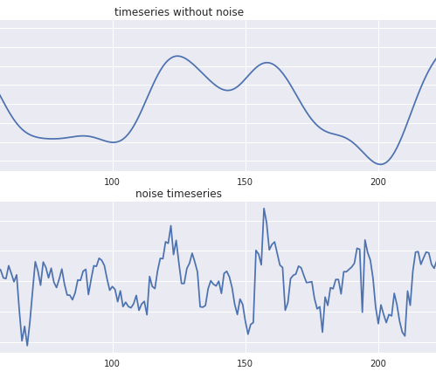
Podstawa dobrych prognoz – jakość danych
Wybór danych historycznych odpowiednich do celu prognozy.
Uwzględnianie pełnych cykli sezonowych.
Eliminacja błędów i szumów z danych wejściowych.
Wzbogacanie danych o dodatkowe zmienne (np. dane pogodowe).
Przykład: dane historyczne o zużyciu gazu i temperaturze.

Slide 23
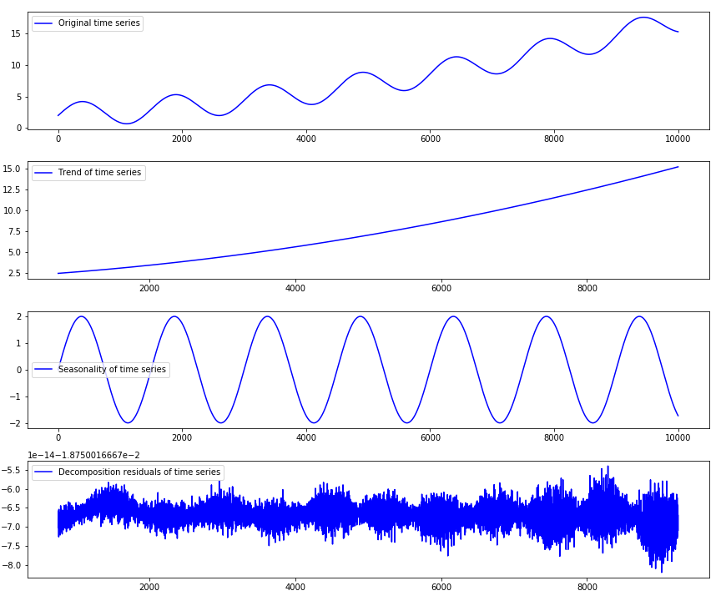
Analiza wstępna jako klucz do sukcesu
Identyfikacja trendów w danych – czy rosną, czy maleją?
Wykrywanie sezonowości i powtarzających się cykli.
Analiza niestandardowych zdarzeń – np. jednorazowych szczytów popytu.
Wykorzystanie wizualizacji do lepszego zrozumienia.
Przykład: wykres zużycia gazu z zaznaczonymi sezonami zimowymi.

Slide 24
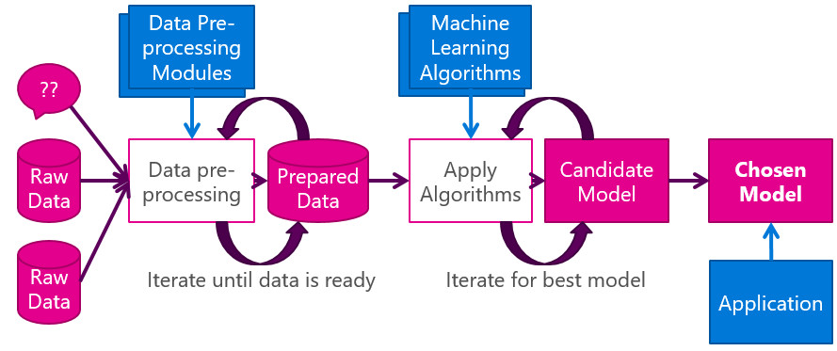
Modelowanie danych – kluczowy krok
Wybór modelu zgodnie z celem prognozy i charakterystyką danych.
Użycie prostych metod dla stabilnych danych.
Zaawansowane modele dla bardziej skomplikowanych przypadków.
Testowanie różnych modeli na tym samym zestawie danych.
Przykład: porównanie prognoz z metodą ARIMA i średnich ruchomych.

Slide 25
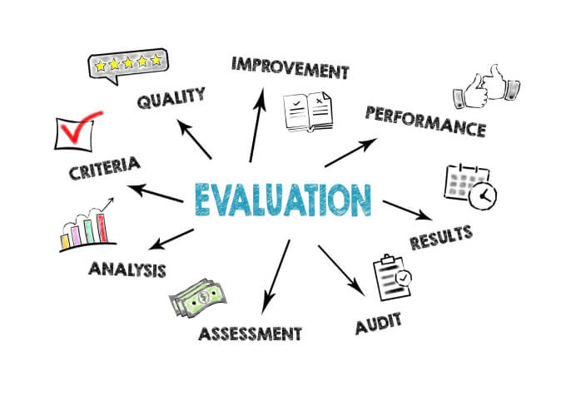
Ulepszanie modeli w czasie
Regularna aktualizacja modeli na podstawie nowych danych.
Uczenie się na błędach – analiza różnic między prognozami a rzeczywistością.
Ulepszanie parametrów modeli w odpowiedzi na zmieniające się dane.
Automatyczne systemy wykrywające zmiany w danych.
Przykład: poprawa modelu po okresach ekstremalnego zużycia gazu.

Slide 26
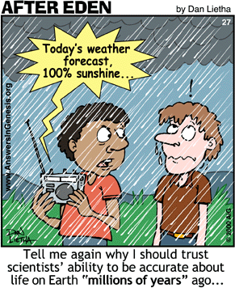
Jak unikać typowych błędów?
Nie polegaj wyłącznie na jednym modelu – stosuj różnorodność.
Uwzględniaj zewnętrzne czynniki wpływające na dane (np. polityka, pogoda).
Nie ignoruj sezonowości i trendów.
Regularnie sprawdzaj jakość danych wejściowych.
Pamiętaj: prognoza to przewidywanie, a nie pewność!

Slide 27

Nowe narzędzia, nowe możliwości
Wzrost mocy obliczeniowej umożliwiający bardziej złożone analizy.
Lepsze algorytmy automatyzujące prognozowanie.
Rozwój oprogramowania dostępnego dla użytkowników nietechnicznych.
Wpływ big data na dostępność i jakość danych.
Przykład: narzędzia online do szybkiego tworzenia prognoz.

Slide 28
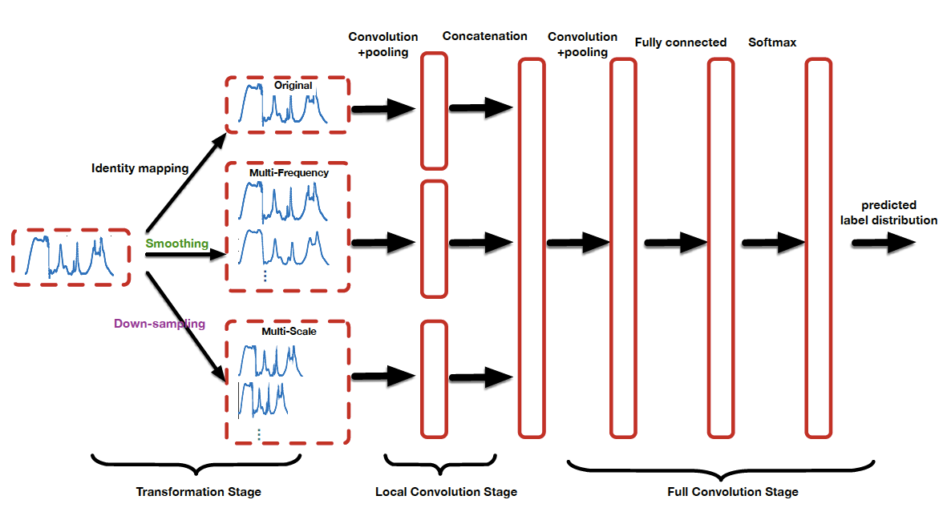
Jak AI zmienia prognozowanie?
Modele uczenia maszynowego dostosowujące się do zmieniających się danych.
Wykorzystanie deep learning w prognozowaniu długoterminowym.
Automatyczne wykrywanie wzorców, które nie są widoczne dla człowieka.
Zastosowanie AI w systemach zarządzania energią (np. smart grid).
Przykład: prognozy popytu na gaz z użyciem sieci neuronowych.

Slide 29
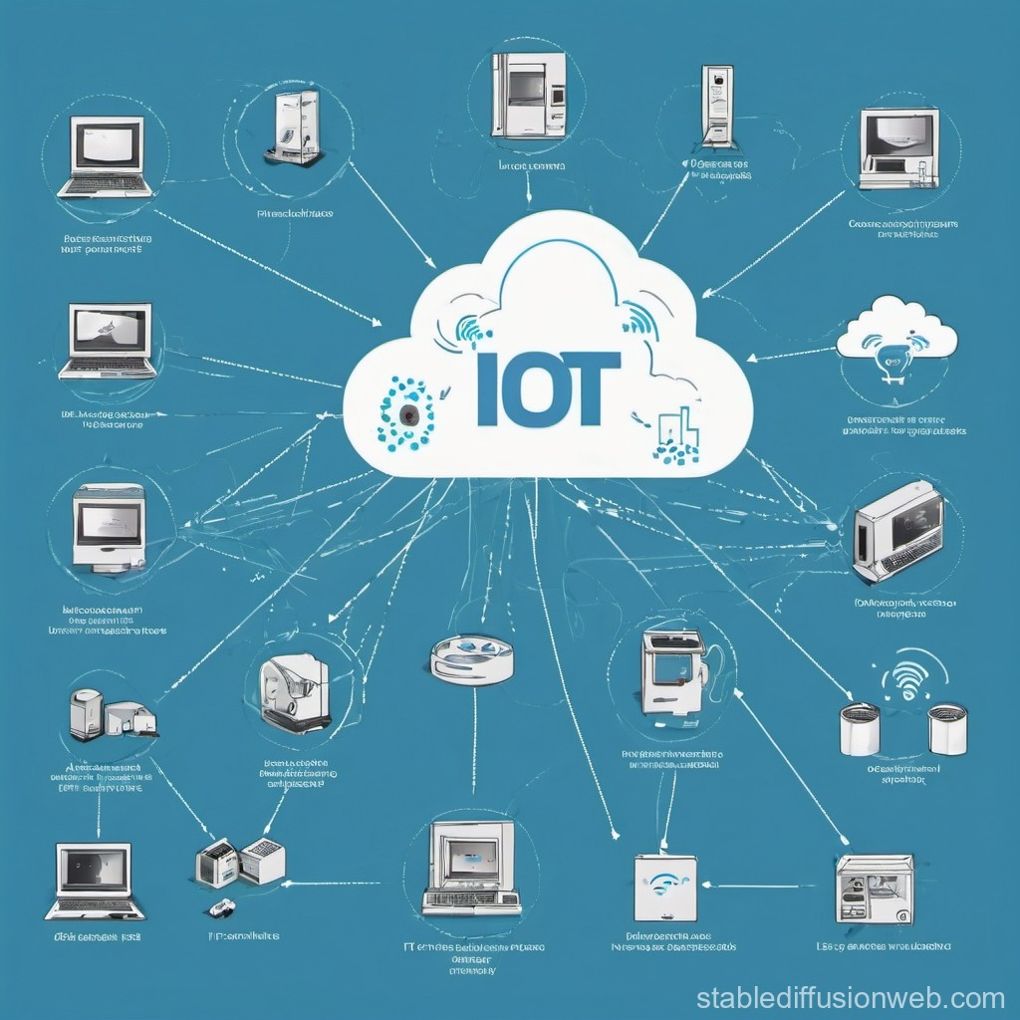
Szybkość i precyzja w nowoczesnym świecie
Możliwość generowania prognoz na bieżąco dzięki nowym technologiom.
Zastosowania w dynamicznych środowiskach (np. giełda surowców).
Wpływ IoT (Internet of Things) na zbieranie danych w czasie rzeczywistym.
Przykład: monitorowanie zużycia gazu w czasie rzeczywistym w domach i zakładach.
Korzyści: szybsze reakcje na zmiany w danych.

Slide 30
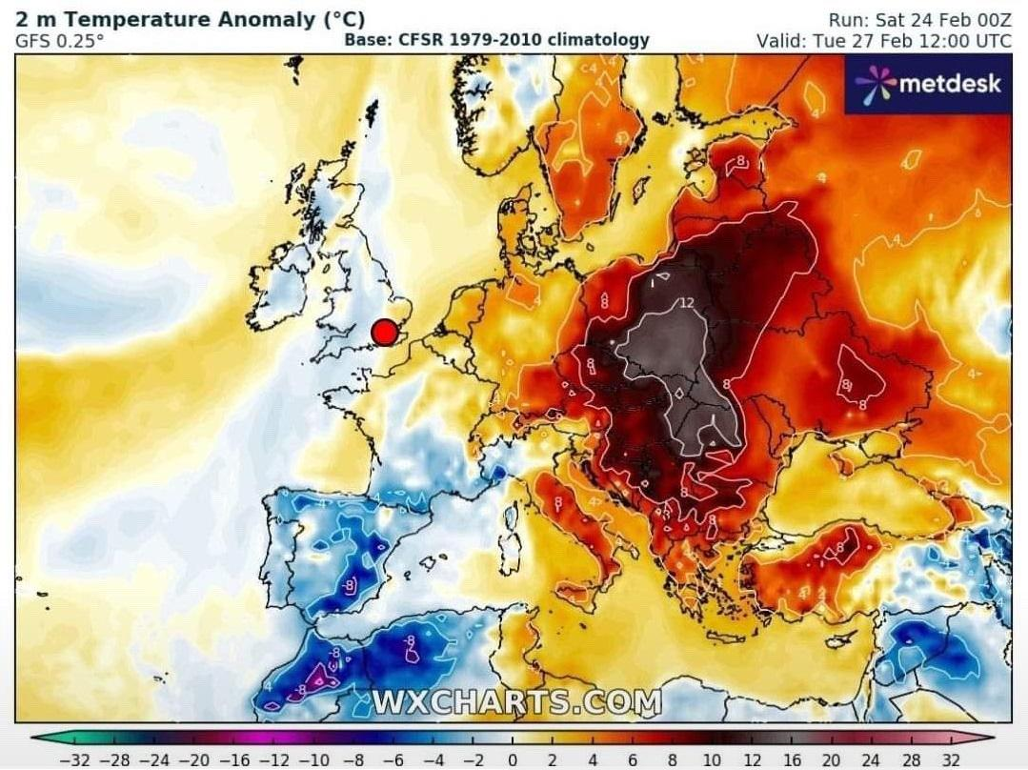
Prognozy w walce ze skutkami zmian klimatycznych
Wpływ zmian klimatycznych na dane sezonowe (np. łagodniejsze zimy).
Prognozowanie popytu w obliczu nieprzewidywalnej pogody.
Ułatwienie zarządzania odnawialnymi źródłami energii.
Zmniejszenie strat gazu dzięki lepszym prognozom.
Przykład: przewidywanie zapotrzebowania na energię z uwzględnieniem anomalii pogodowych.

Slide 31
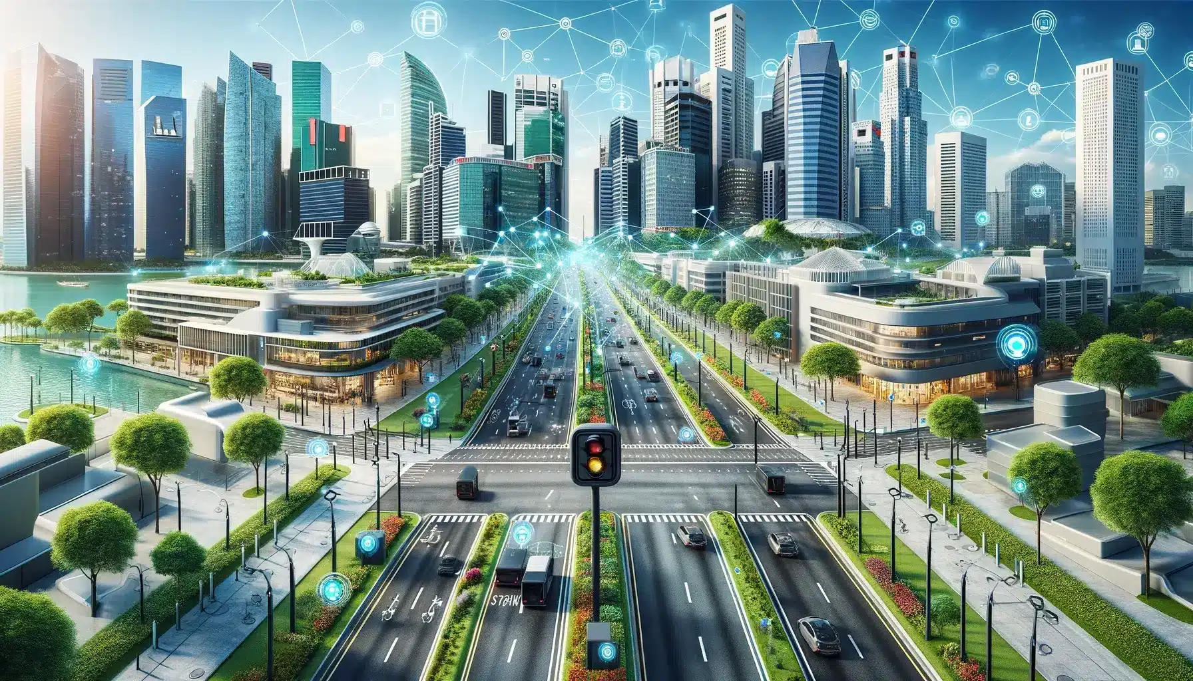
Co przyniesie przyszłość prognozowania?
Personalizowane prognozy dla każdego gospodarstwa domowego.
Globalne systemy przewidywania popytu i podaży gazu.
Połączenie prognoz z autonomicznymi systemami zarządzania energią.
Wykorzystanie prognoz w planowaniu urbanistycznym i energetycznym.
Przykład: smart cities zarządzane danymi czasowymi.

Slide 32
Pytania utrwalające
Wyjaśnij, czym są trend, sezonowość i szum w szeregach czasowych. Podaj przykłady zastosowań prognozowania tych elementów w branży gazowej.
Jakie są główne wyzwania związane z prognozowaniem długoterminowym szeregów czasowych? Omów dwa z nich na przykładzie prognozowania cen gazu.
Opisz, w jaki sposób rozwój technologii, takich jak sztuczna inteligencja i Internet Rzeczy (IoT), wpływa na możliwości prognozowania szeregów czasowych. Wskaż korzyści dla przemysłu gazowego.

Slide 33
Jak wysłać projekt?
Na dwa adresy mailowe, w tytule proszę wpisać:
`PW Projekt Szeregi Czasowe – Imię Nazwisko`
luke.kozarski@gmail.com
01034575@pw.edu.pl

Slide 34
Zadania
Na podstawie zestawu danych (wybranego lub poniższego):
https://datahub.io/core/global-temp
Zaproponuj model, który najlepiej przewidzi 10 kolejnych wartości.

